Slide 1
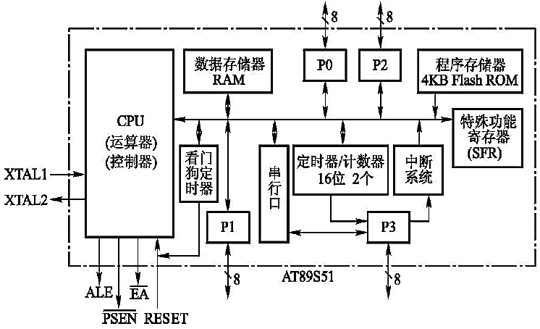
复习
AT89S51单片机内部结构
VCC
VSS
内部总线

Slide 2
复习
AT89S51单片机引脚分布
VCC
VSS（GND）
AT89S51
ATMEL
FLASH型
RST
电源及时钟引脚
控制引脚
XTAL1
XTAL2
P0口
/EA
/PSEN
ALE
P1口
RXD
TXD
/INT0
/INT1
T0
T1
/WR
/RD
P3口
P2口
并行I/O口引脚
外型图（DIP封装） 逻辑符号图

Slide 3
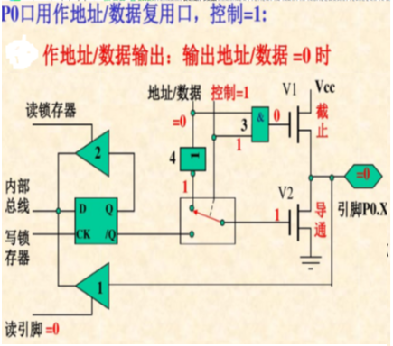
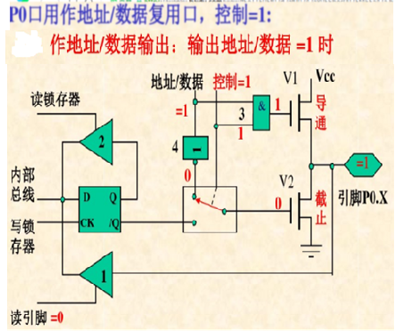
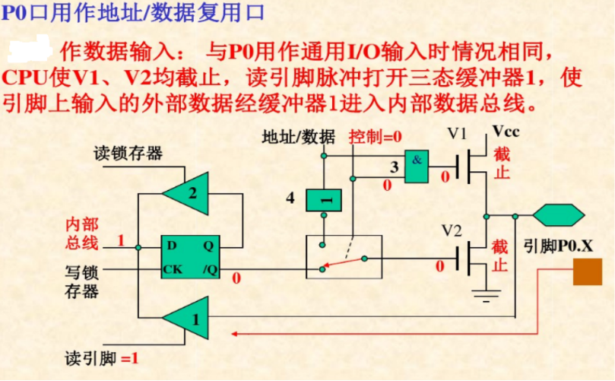
复习
并行I/O口
1. P0口用作通用I/O口时，输出需要外接上拉电阻，输入需预先写1，为准双向口；用作地址/数据复用口时，为一个真正的双向口。

Slide 4
2. P1、P2、P3口输入时需预先写1才能正确读入其状态，为准双向口。

Slide 5
I/O口总结:
1. 准双向口与双向口的差别：
P1、P2、P3都是准双向口：“读引脚”输入时要先写“1”；内部有上拉电阻，输出时无需外加上拉电阻。
P0作通用I/O口时，为准双向口：“读引脚”输入时要先写“1”；输出时要外加上拉电阻。
P0作地址/数据口时，为真正的双向口。
2. I/O口使用时注意事项：
Vdd
拉电流方式
输出高电平
点亮LED
Vdd
Vdd
Px.y
Px.y
灌电流方式
输出”0”
点亮LED

Slide 6
第4章 单片机的外设接口与应用
4.1
LED显示器接口技术
4.2
按键、键盘接口技术
4.3
系统I/O接口扩展技术
4.4
LCD显示器接口技术
4.5
D/A转换器接口技术
4.6
A/D转换器接口技术

Slide 7
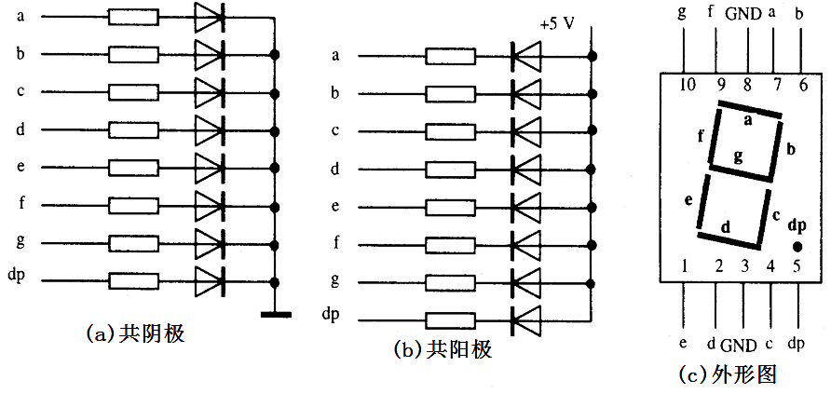
4.1 LED显示器接口技术
LED数码管显示原理
七段显示块管脚与结构图

Slide 8
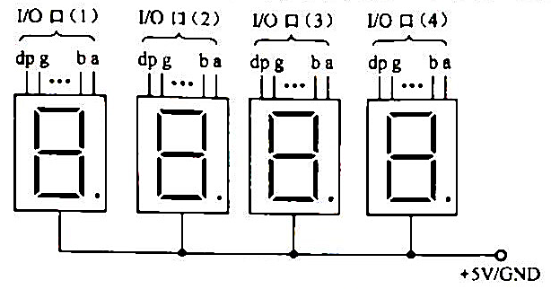
1．LED静态显示方式
在静态显示方式下，LED共阴极接地、共阳极接+5 V。每一位的段选线(a~g、dp)与一个8位并行I/O口相连，如图所示。
该图表示了一个4位静态LED显示器电路，只要在该位的段选线上保持段选码电平，该位就能保持相应的显示字符。
N位静态显示器要求有N×8根I/O口线，占用I/O口线和相关硬件资源较多。故在位数较少时采用这种显示方式。

Slide 9
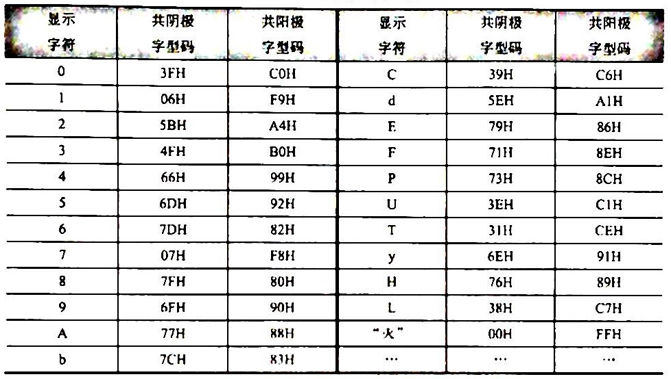
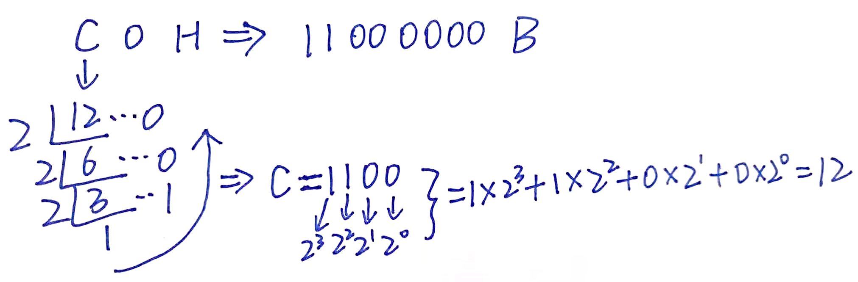
七段LED段选码：

Slide 10
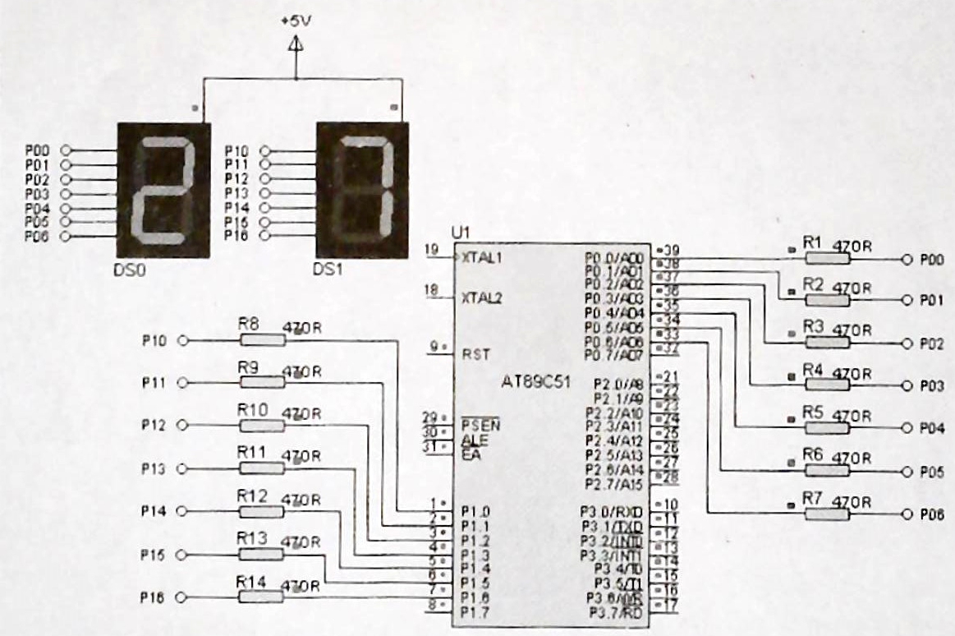
例4-1：单片机控制2只共阳极数码管，静态显示2个数字“27”，本例的原理电路如图所示。

Slide 11
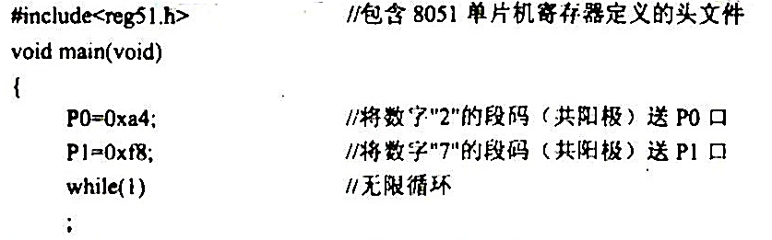
单片机利用P0口与P1口分别控制加到两个数码管DS0与DS1的段码，而共阳极数码管DS0与DS1的公共端直接接至+5v。因此数码管DS0与DS1始终处于导通状态。利用P0口与 P1口具有锁存器功能，只需向单片机的P0口与P1口分别写入相应的显示字符“2”(A4H)和“7”(F8H)的段码即可。由于1个数码管占用一个I/O端口，故编程比较简单。参考程序如下：

Slide 12
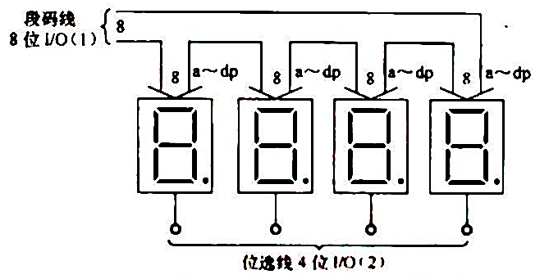
2．LED动态显示方式
显示位数较多时，常采用动态显示方式。所有LED数码管显示器的段码线相应段并联在一起，由一个8位I/O端口控制，而各显示位的公共端分别由另一单独的I/O端口线控制。
如图所示为一个4位8段LED数码管动态显示电路的示意图。其中单片机向I/O(1)端口发出欲显示字符的段码，而显示器的位点亮控制使用I/O (2)端口中的4位口线（通过段码和位选项同步快速瞬移，达到显示目的）。
P0.0
a
a
a
a

Slide 13
所谓动态显示就是每一时刻，只有l位位选线有效，即选中某一位显示，其他各位位选线都无效不显示。每隔一定时间逐位地轮流点亮各数码管（扫描），由于数码管的余辉和人眼(≈0.04ms)的“视觉暂留”作用，只要控制好每位数码管点亮显示的时间和间隔,则可造成“多位同时亮”的假象，达到4位同时显示的效果。这个比较好理解，我们看下各位轮流点亮情况：
例4-2：用单片机控制8只数码管，分别滚动显示单个数字1~8。程序运行后，单片机控制左边第1个数码管显示1，其他不显示，延时几毫秒之后，控制定边第2个数码管显示2，其他不显示，……，直至第8个数码管显示8，其他不显示，反复循环上述过程。
注意：显示时间要足够长，使人眼分辨出前一个灭了，后一个亮了。

Slide 14
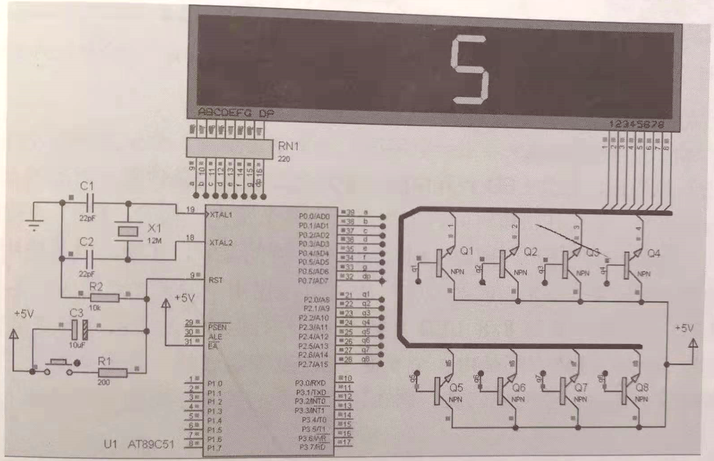
如图采用动态显示电路的P0口输出段码，P2口输出位扫描位控码，通过由8个NPN晶体管组成的位驱动电路来对8个数码管进行位控扫描。本例原理电路与仿真结果见下图。
LED显示屏
1-导通
0-截止

Slide 15
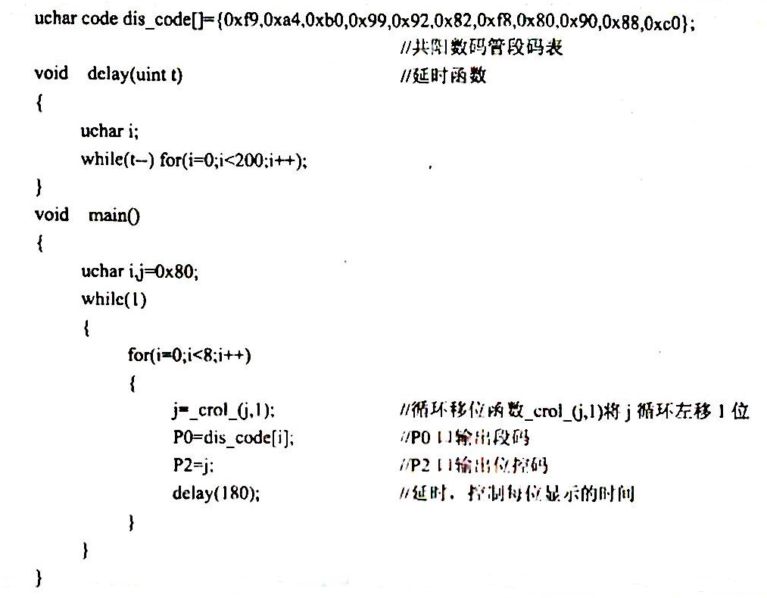
参考程序如下：
#include<reg51.h>
#include<intrins.h> //包含循环移位函数的头文件
#define uchar unsigned char
#define uint unsigned int
// 主函数
// 1000 0000B
// 无限循环
// 使用0-7位，前八个段码

Slide 16
第4章 单片机的外设接口与应用
4.1
LED显示器接口技术
4.2
按键、键盘接口技术
4.3
系统I/O接口扩展技术
4.4
LCD显示器接口技术
4.5
D/A转换器接口技术
4.6
A/D转换器接口技术

Slide 17
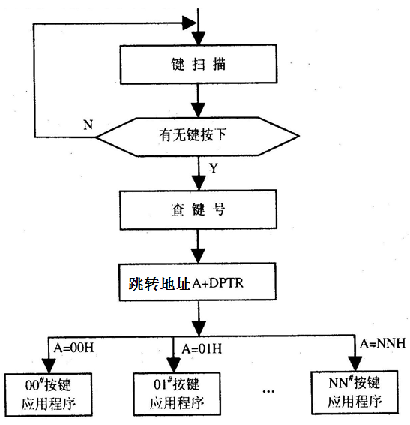
4.2 按键、键盘接口技术
键输入过程与软件结构，键扫描程序流程图如图所示：
单片机系统中的按键和键盘的硬件连接接口方式： （1）独立按键直接接口于单片机的I/O口上； （2）非编码行列式矩阵键盘。

Slide 18
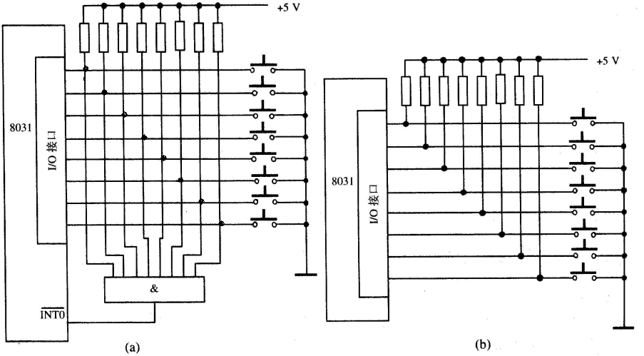
1. 独立式按键接口结构:
独立式按键的接口电路示意图：(a) 中断方式；(b) 查询方式

Slide 19
注意：键抖动问题。如图所示，消除键抖动的方法（软件延时10ms左右，再次查询，依然有按键，才认为有按键）。
键按下
键稳定
前沿抖动
后沿抖动

Slide 20
2. 行列式键盘:
行列式键盘又叫矩阵式键盘。用I/O口线组成行、列结构，按键设置在行列的交点上。其中行线或列线一端通过上拉电阻接+5 V，被箝位在高电平状态。例如4×4的行列结构可组成16个键的键盘。因此，在按键数量较多时，可以节省I/O口线。
对行列式键盘的工作过程可分如下四步：
（1）CPU首先检测键盘上是否有键按下；
（2）消除键的机械抖动；
（3）确定闭合键的物理位置；
（4）获得闭合键的编号。
检测键盘上有无键按下可采用：
查询工作方式、定时扫描工作方式和中断工作方式。

Slide 21
1）行列式键盘的接口
行列式矩阵键盘
1110 1110
1101 1110
EE | DE | BE | 7E
ED | DD | BD | 7D
EB | DB | BB | 7B
E7 | D7 | B7 | 77
键编码表

Slide 22
2）键盘访问的工作原理及访问方式
键盘的行信号线和列信号线均由微处理器通过I/O引脚加以控制。其中P1.0~P1.3作为行输出线，P1.4~P1.7作为列输入线。扫描键盘工作原理如下：
（1）P1.4~P1.7经电阻接+5V电源，首先在行P1.0~P1.3输出“0”低电平，然后扫描列P1.4~P1.7，若此时列4位输入均为高电平则表示没有键按下。若4位中有低电平，则表示有键被按下。
（2）软件延时10ms左右，消除键抖动。
（3）然后同时在行P1.0输出低电平，P1.1~P1.3输出高电平。扫描输入列P1.4~P1.7 。此4列中若有低电平，可确定被按键的行号。再根据该一行中是哪一列为低电平，确定被按键的列号，键盘扫描结束。若此4位全为高电平，则表示此行没有键被按下，将进行下一行扫描，检查被按键是否在此行。如有，则按上述方法确定行号和列号，如没有，继续进入下一行的判断。
（4）这样根据被按键的行号（高4位）和列号（低4位）的物理位置，获得闭合键的编号，如上表所示。

Slide 23
矩阵键盘扫描 程序流程图
读P_{1.4}-P_{1.7}值

Slide 24
键盘扫描以及获取键值参考程序如下：
Void delay( ) //延时函数，估算值
{
uchar i,j;
for(i=0,j<100,i++)
for(j=0,j<100,j++);
}

Slide 26
矩阵键盘具体的访问方式如下：
（1）查询工作方式
查询工作方式会使CPU不停地进行键盘扫描工作，因此降低CPU的工作效率。
（2）定时查询方式
在一定的时间内进行调取查询子程序，这样相对提高了CPU工作效率。
（3）中断工作方式
计算机应用系统工作时，并不经常需要键输入。但无论是查询工作方式还是定时扫描工作方式，CPU经常处于空扫描状态。为了提高CPU的效率，可采用中断工作方式。
这种工作方式是当键盘上有键按下时，向CPU发一个中断请求信号。CPU响应中断后，在中断服务程序中扫描键盘，执行键功能程序。
相关编程在实验课中完成。

Slide 27
第4章 单片机的外设接口与应用
4.1
LED显示器接口技术
4.2
按键、键盘接口技术
4.3
系统I/O接口扩展技术
4.4
LCD显示器接口技术
4.5
D/A转换器接口技术
4.6
A/D转换器接口技术

Slide 28
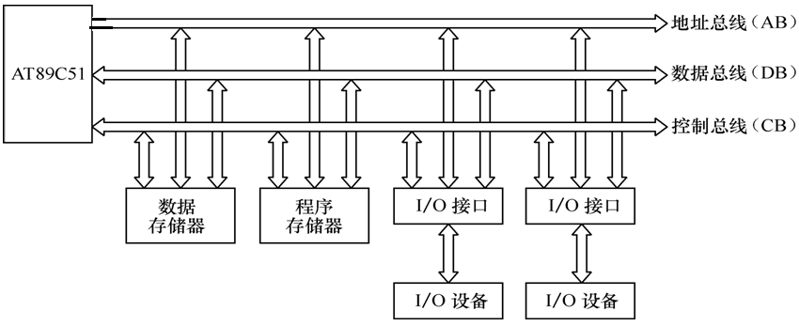
4.3 系统I/O接口扩展技术
1．I/O端口的编址
I/O接口是单片机与外设间的连接电路的总称。I/O端口是指I/O接口电路中具有单元地址的寄存器或缓冲器。一个I/O接口芯片可以有多个I/O端口，传送数据的端口称为数据口，传送命令的端口称为命令口，传送状态的端口称为状态口，如图所示。

Slide 29
每个I/O接口中的端口都要有地址，以便单片机对端口进行读／写，与外设交换信息。常用的I/O端口编址有两种方式：
(1)独立编址方式。就是I/O端口地址空间和存储器地址空间分开编址。其优点是两个地址空间相互独守，界限分明。但是需要设置一套专门的读／写I/O端口的指令和控制信号。
(2)统一编址方式。把1/0端口与数据存储器单元同等对待，即每一接口芯片中的寄存器（端口）都相当于一个RAM单元对待。
51单片机使用统一编址方式，因此外部数据存储器空间也包括I/O端口在内。统一编址方式的优点是不需要专门的I/O指令，直接使用访问数据存储器的指令进行I/O读\写操作，简单、方便。但是需要把外部数据存储器空间中的数据存储器的单元地址与I/O端口所占的地址划分清楚，避免发生数据冲突。

Slide 30
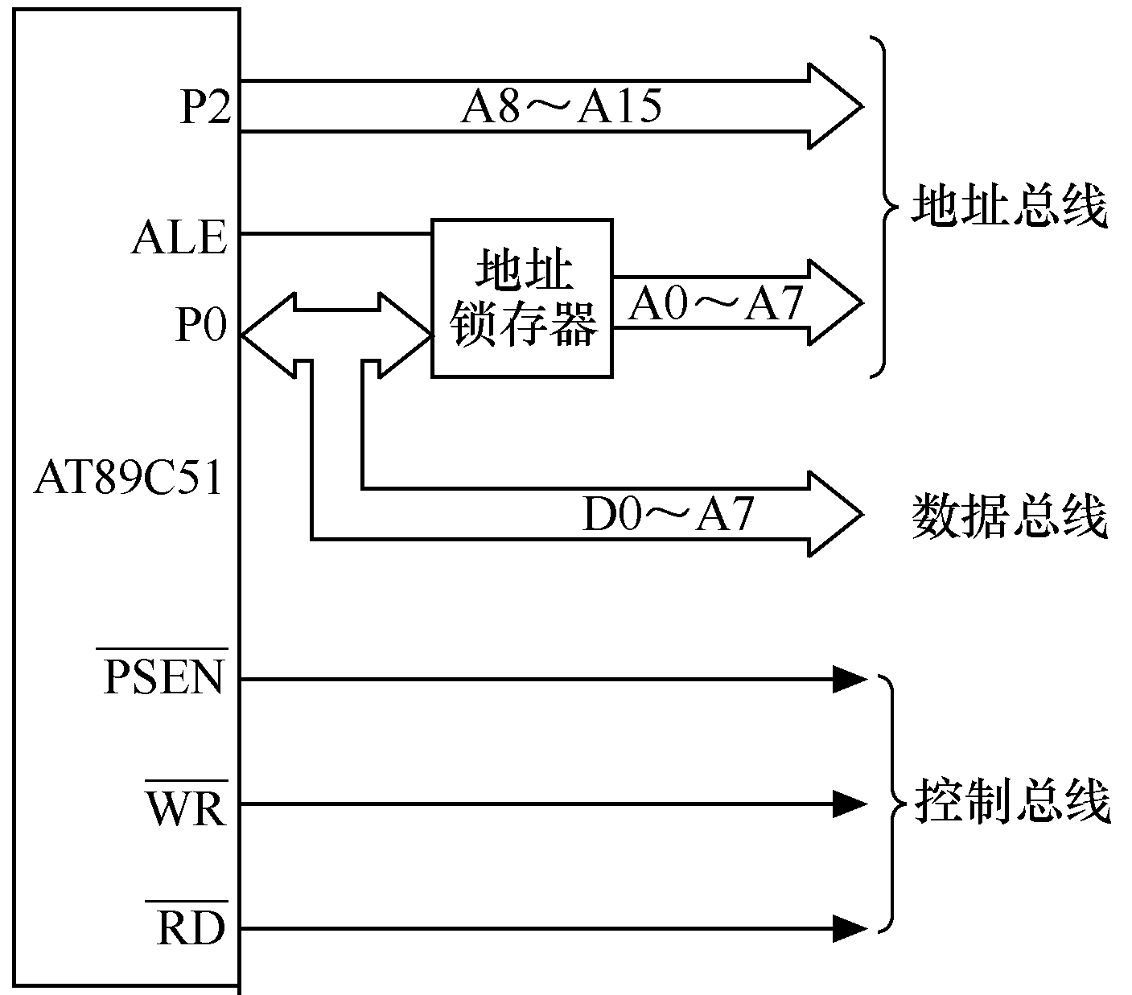
2. 51单片机系统三总线的构造
（1）以P0口作为低8位地址/数据总线
AT89C51的数据线和低8位地址线复用。为了将它们分离出来，需要外加地址锁存器，从而构成与一般CPU相类似的片外三总线，见下图。

Slide 31
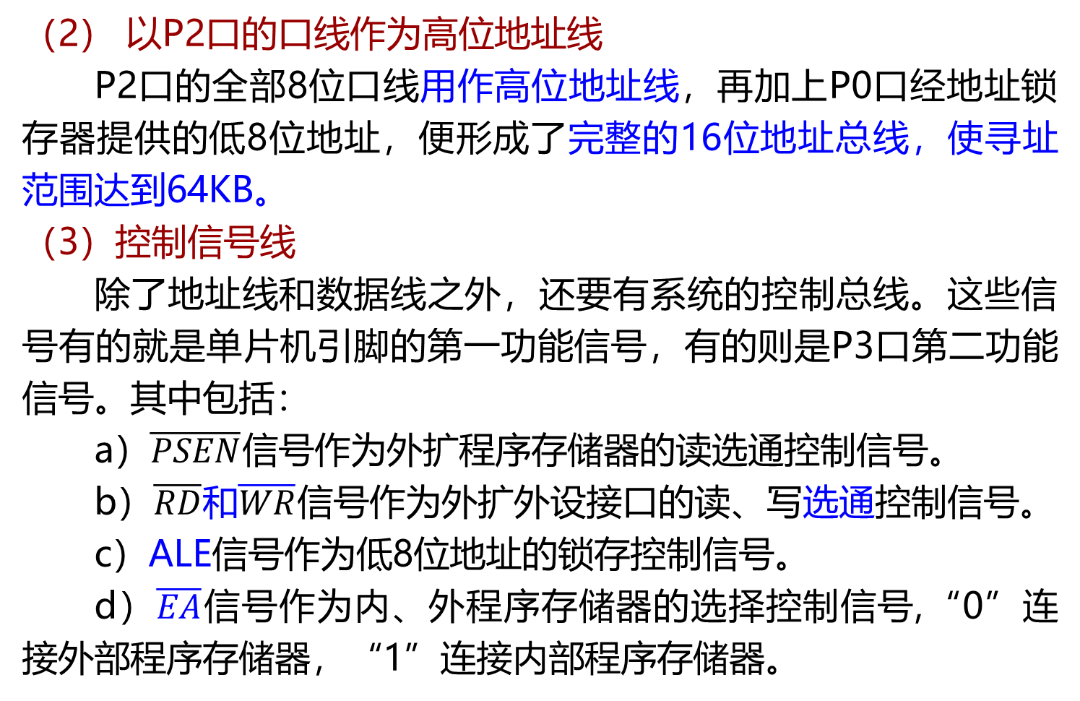
（2） 以P2口的口线作为高位地址线
P2口的全部8位口线用作高位地址线，再加上P0口经地址锁存器提供的低8位地址，便形成了完整的16位地址总线，使寻址范围达到64KB。
（3）控制信号线
除了地址线和数据线之外，还要有系统的控制总线。这些信号有的就是单片机引脚的第一功能信号，有的则是P3口第二功能信号。其中包括：
a）$\overline{PSEN}$信号作为外扩程序存储器的读选通控制信号。
b）$\overline{RD}$和$\overline{WR}$信号作为外扩外设接口的读、写选通控制信号。
c）ALE信号作为低8位地址的锁存控制信号。
d）$\overline{EA}$信号作为内、外程序存储器的选择控制信号,“0”连接外部程序存储器，“1”连接内部程序存储器。

Slide 32
（4） 锁存器74LS373
D7 Q7
74LS373
D0 Q0
G /L
数据
输入端
数据
输出端
/L：三态控制。 低电平：允许数据输出，三态门通；
高电平：三态门关闭，输出高阻。
G：数据锁存控制（高电平触发端）。
高电平时，输出随输入变化；
低电平时，Q端将被锁存（低电平锁存）。

Slide 33
例1 MCS-51与1片32K ROM的连接（地址线全译码）
完整的地址信号
27256
32K ROM
MCS-51
P2.7
:
:
:
P2.0
P0.7
:
:
:
P0.0
ALE
/EA
/PSEN
CE
A14
:
:
A8
A7 O7
: :
: :
: :
A0 O0
OE
三态输出的数据口由/OE控制
D7 Q7
74LS373
D0 Q0
G /L

Slide 34
例2 MCS-51与2片32K ROM的连接（地址线全译码）
A15
P2口
MCS - 51
P0口
ALE
/EA Psen
/CE1
A14
A8
#1
A7
A0
/OE1
O0～O7
/CE2
A14
A8
#2
A7
A0
/OE2
O0～O7
74LS373
#1
#2
注：#1和#2均为27256

Slide 35
例3 MCS-51与多个 ROM的连接（地址线全译码）
若需要对2片以上的芯片扩展，可以通过译码电路实现。
MCS–51
74LS138
P2.7
P2.6
P2.5
P2.4
P2.0
P0口
ALE
Psen
C y7
B
A
y0
/CE0
A12
A8
A7
8K×8
A0
/OE1
O0～O7
/CE1
A12
A8
A7
8K×8
A0
/OE1
O0～O7
/CE7
A12
A8
A7
8K×8
A0
/OE1
O0～O7
74LS373

Slide 36
例4 采用不完全译码的简易ROM扩展电路
P2.7
P2.6
P2.5
P2.4
P2.3
P2.2
P2.1
P2.0
P0口
ALE
Psen
MCS–51
P2.7
P2.6
P2.5
P2.4
P2.3
P2.2
P2.1
P2.0
P0口
ALE
Psen
MCS–51
2764
2764
/CE
A12
A11
A10
A9
A8
A7
8K×8
A0
/OE1
O0～O7
/CE
A12
A11
A10
A9
A8
A7
8K×8
A0
/OE1
O0～O7
74LS373
74LS373

Slide 37
例5 8K RAM扩展电路
6264
8K RAM
MCS-51
P2.5
P2.4
:
:
P2.0
P0.7
:
:
:
P0.0
ALE
/RD
/WR
CE
A12
:
A8
A7 O7
: :
: :
: :
A0 O0
/OE /WE
/CE = P2.5(A13)
三态输出的数据口由/OE控制
D7 Q7
74LS373
D0 Q0
CP

Slide 38
第4章 单片机的外设接口与应用
4.1
LED显示器接口技术
4.2
按键、键盘接口技术
4.3
系统I/O接口扩展技术
4.4
LCD显示器接口技术
4.5
D/A转换器接口技术
4.6
A/D转换器接口技术

Slide 39

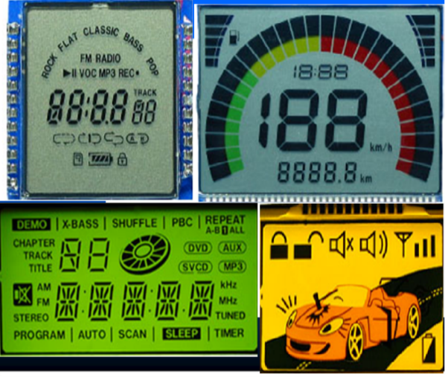
4.4 LCD显示器接口技术
液晶显示器（Liquid Crystal Display，LCD)具有省电、体积小及抗干扰能力强等优点，广泛应用于电子产品中。按照显示方式分为以下三种类型：
字段型：以长条状组成字符显示，主要用于数字显示，也可显示西文字母或某些字符，广泛用于电子表、计算器、数字仪表中。
字符型：专门用于显示字母、数字符号等，一个字符由5×7或5×10的点阵组成，已广泛在单片机系统中使用。
点阵图型：用于图形显示，如笔记本电脑、彩色电视机和游戏机等，由在平板上排列的多行列的矩阵式晶格点显示图形，点的大小与多少决定了显示图形的清晰度。
演示视频

Slide 40
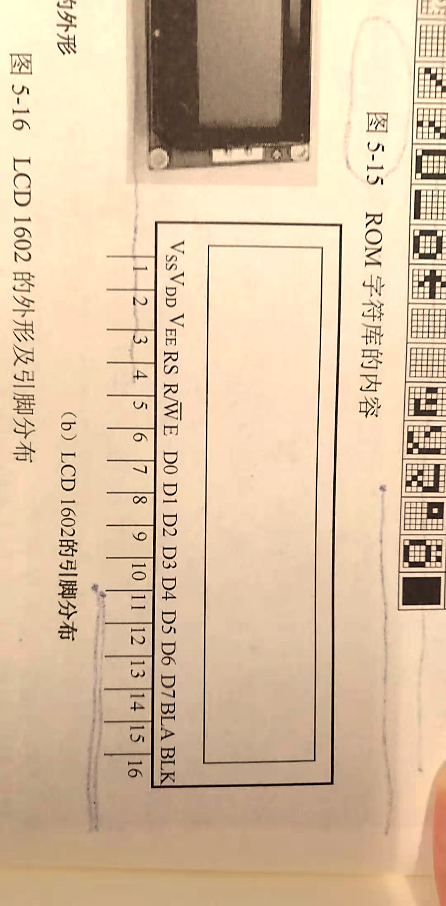
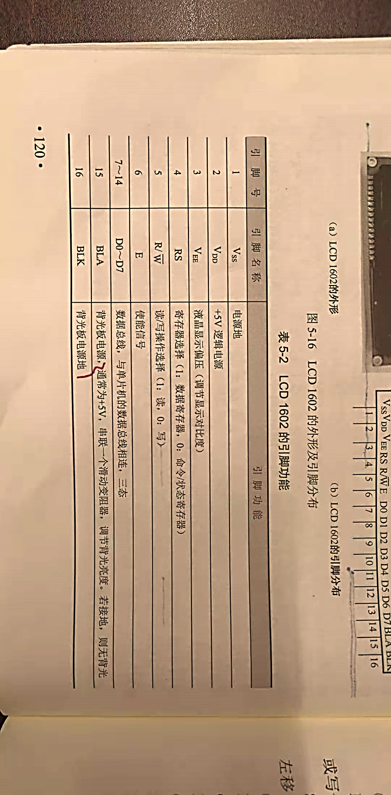
1602型LCD模块应用简介：
（1）1602特性与引脚
1602模块是一种专门用来显示字母、数字、符号的字符型液晶显示器，可以显示2行×16列的字符（5*7点阵）。工作电压5V。引脚分布及说明如下所示。

Slide 41
单片机通过硬件接口向LCD发送各种指令来控制LCD的显示，控制指令共有11条，如表所示。

Slide 42
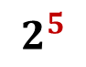
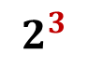
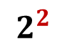
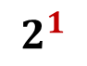
LCD设计思路
设置要显示的位置-写地址
设置要显示的内容-写数据
二进位数
所能表示的位置
1
1
0、1
$$2^{1}$$
2
1
1
0、1、2、3
$$2^{2}$$
3
1
1
1
0、1、2、3………7
$$2^{3}$$
…
1 | 1 | 1 | 1 | 1
0………31
$$2^{5}$$
5
一字节8位
1 | * | * | * | * | * | * | *
DDRAM地址设置，命令8

Slide 43
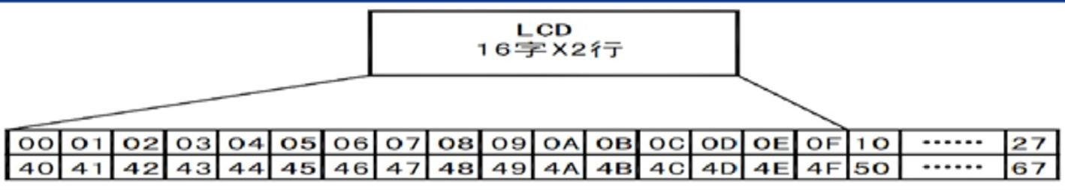

LCD设计思路
设置要显示的位置-写地址
设置要显示的内容-写数据
地址与屏幕对应关系图表
80字节的DDRAM地址

Slide 44
LCD设计思路
设置要显示的位置-写地址
设置要显示的内容-写数据
不认识字符，只认识0和1，故去查询相应数据所对应的8位二进制地址（读），再写入：
DDRAM地址设置，命令10。
1. LCD如何区分写的是地址，还是数据呢？
查询RS引脚：
RS=0，地址/命令；
RS=1，数据。
2. 如何确定LCD可以接收内容呢？
在RS=0，R/W=1前提下，查询BF忙位标志：
BF=1，忙着，需等待；
BF=0，可写入。

Slide 45
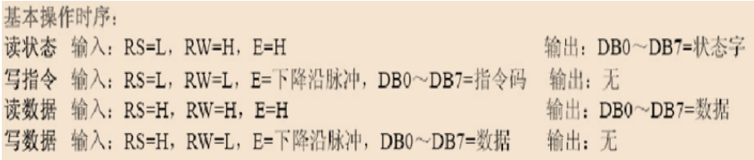
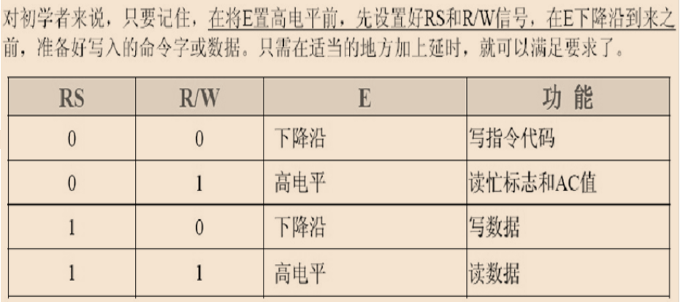
操作时序总结如下：
使能引脚

Slide 46
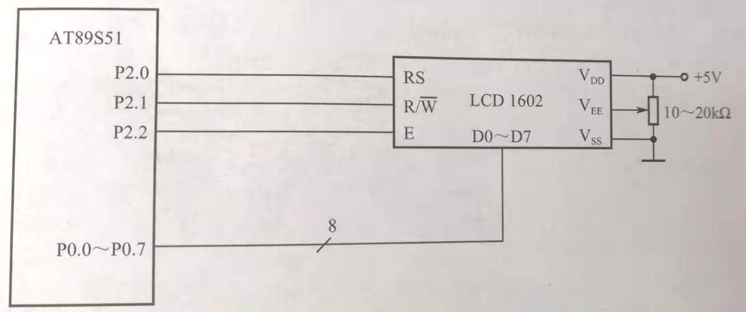
单片机与LCD的连接电路：
单片机与字符型液晶显示模块CD 1602连接电路

Slide 47
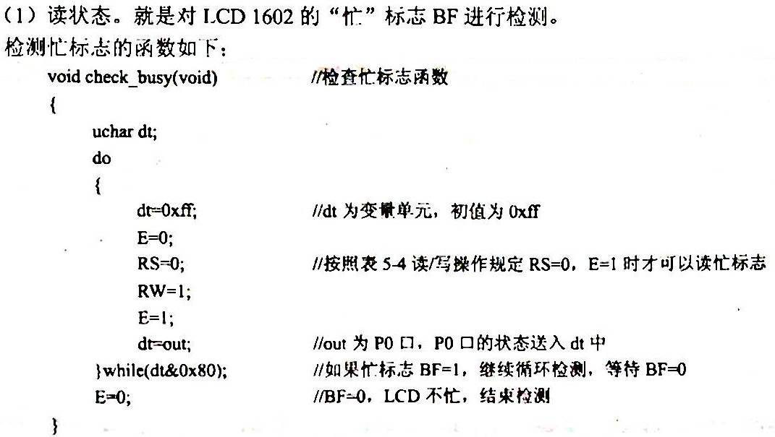
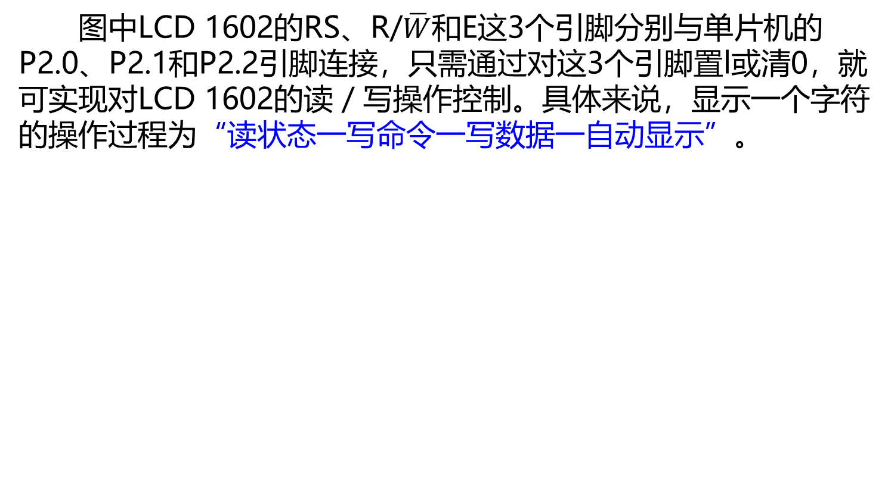
程序编写
图中LCD 1602的RS、R/$\overline{W}$和E这3个引脚分别与单片机的P2.0、P2.1和P2.2引脚连接，只需通过对这3个引脚置l或清0，就可实现对LCD 1602的读／写操作控制。具体来说，显示一个字符的操作过程为“读状态一写命令一写数据一自动显示”。

Slide 48
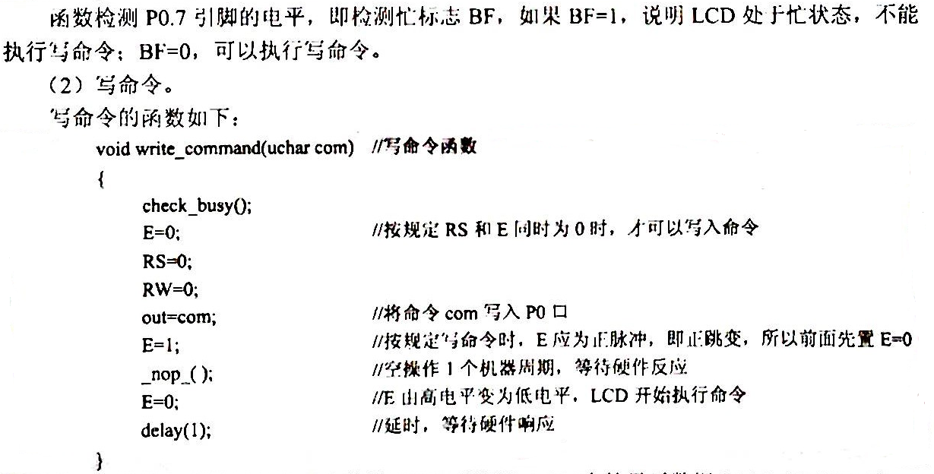

Slide 49
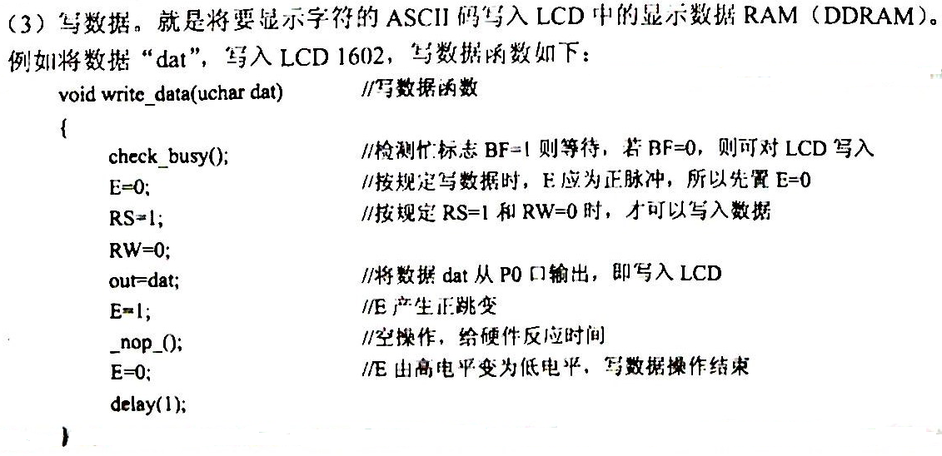

Slide 50
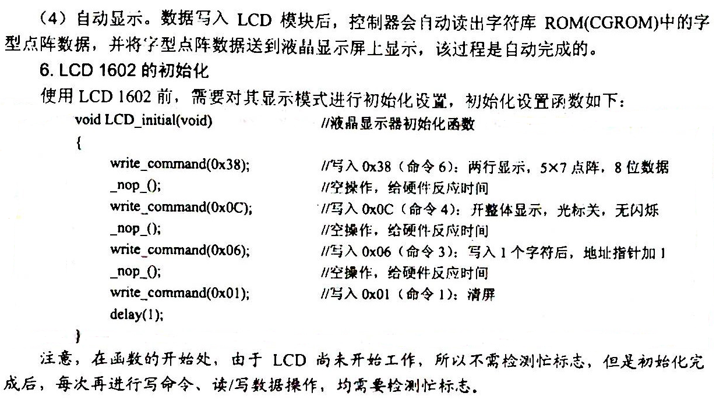
有关单片机控制字符型LCD 1602显示实例，将在实验课中完成。

Slide 52
第4章 单片机的外设接口与应用
4.1
LED显示器接口技术
4.2
按键、键盘接口技术
4.3
系统I/O接口扩展技术
4.4
LCD显示器接口技术
4.5
D/A转换器接口技术
4.6
A/D转换器接口技术

Slide 53
4.5 D/A转换器接口技术
数模转换器（DAC）将数字信号转为模拟信号的器件。模拟信号是具有连续值的信号，例如温度或速度，其可能值有无限多；数字信号是具有离散值的信号。例如整数，在计算系统中，数字信号可以用二进制编码表示。
模拟
信号
数字信号
模拟
信号
MCS-51
多
路
开
关
A/D
转换器
D/A
转换器
被控实体
传感器1
控制
执行机构
传感器2
控制
执行机构
传感器n
温度、压力、流量等信号

Slide 54
Vout
D/A
转换器
数字量输入N
D7
:
D0
Vout
模拟量
输出
t
将数字量N（D7～D0）转换为模拟量Vout的器件称之为D/A转换器。
1. 分类
从数码位数上看，有8位、10位、12位、16位。
在输出形式上，有：电压输出型和电流输出型。
按输入是否含有锁存器分为：内部无锁存器和内部有锁存器形式。
按数字量的输入形式分为：并行总线D/A转换器和串行总线D/A转换器。
按转换时间分为：超高速DAC（转换时间＜100ns）、高速DAC（介于100ns～10μs之间）、中速DAC（介于10μs～100μs之间）、低速DAC（＞100μs）等。
不同形式的DAC与单片机接口有所不同。

Slide 55
2. 八位并行DAC与单片机接口
DAC0832是美国国家半导体公司采用CMOS工艺生产的8位D／A转换集成电路芯片。它具有与微处理器连接简单、转换控制方便、价格低廉等特点，因而得到了广泛的应用。主要性能如下：
分辨率8位；
转换时间1μs；
参考电压±10V；
单电源＋5V～＋15V；
功耗20mW。
DAC0832的芯片引脚与内部结构如后图所示，内部有两级数据缓冲器（8位输入寄存器和8位DAC寄存器）和一个D/A转换器以及门控电路。内部无参考电源，需外接；输出电流型，要获得电压输出需外加转换电路。

Slide 56
DAC0832芯片内部逻辑结构框图及外形
DI7
DI6
DI5
DI4
DI3
DI2
DI1
DI0
ILE
/CS
/WR1
/WR2
/XFER
VREF
Rfb
Iout1
Iout2
AGND
8位
输入
寄存器
8位
DAC
寄存器
8位
D/A
转换
电路
Rf
∞
+
+
U_{out}
M1
开关电路整体
=1锁存数据
阻断新数据=0允许输入
开关电路整体
=1锁存数据
阻断新数据=0允许输入
进行转换
VCC
M3
DGND
8位输入寄存器: 第一级开关，存放CPU送来的数据，由/ILE1控制；
8位DAC寄存器: 第二级开关，存放待转换的数据，由/ILE2控制；
8位D/A转换电路: 输出与数字量对应的模拟量。

Slide 57
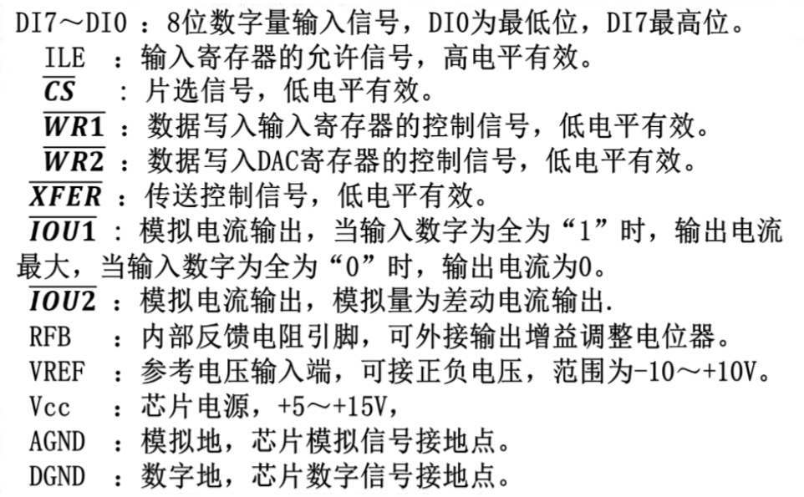
管脚说明如下：

Slide 58
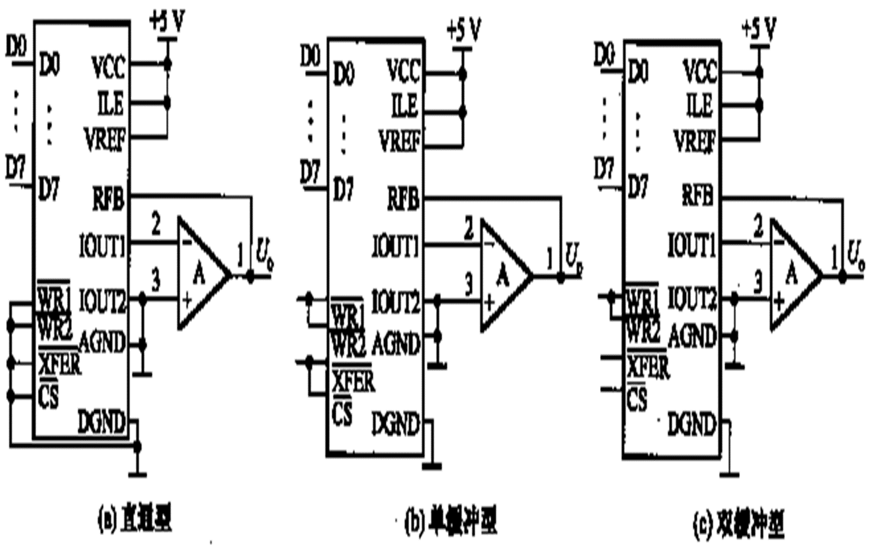
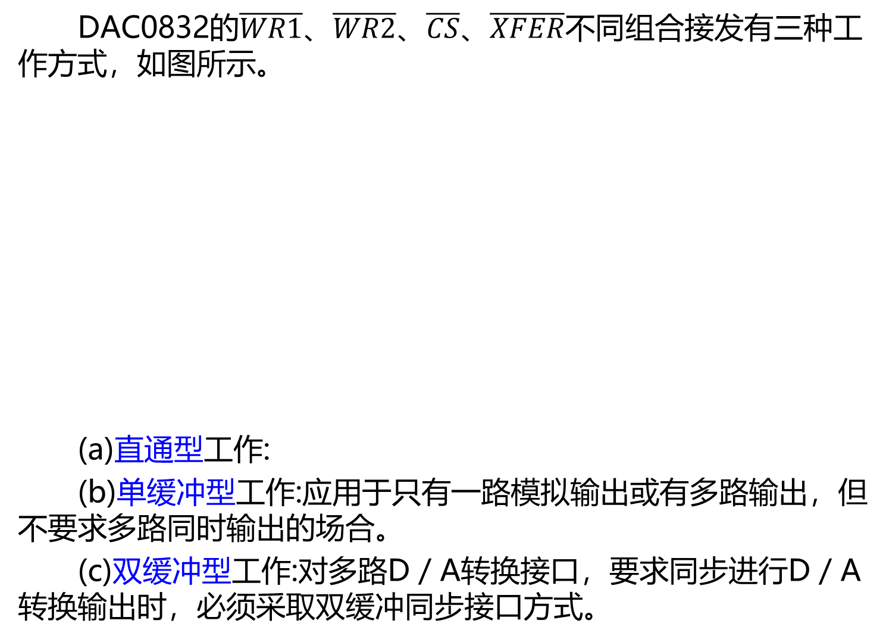
DAC0832的$\overline{WR1}$、$\overline{WR2}$、$\overline{CS}$、$\overline{XFER}$不同组合接发有三种工作方式，如图所示。
(a)直通型工作:
(b)单缓冲型工作:应用于只有一路模拟输出或有多路输出，但不要求多路同时输出的场合。
(c)双缓冲型工作:对多路D／A转换接口，要求同步进行D／A转换输出时，必须采取双缓冲同步接口方式。

Slide 59
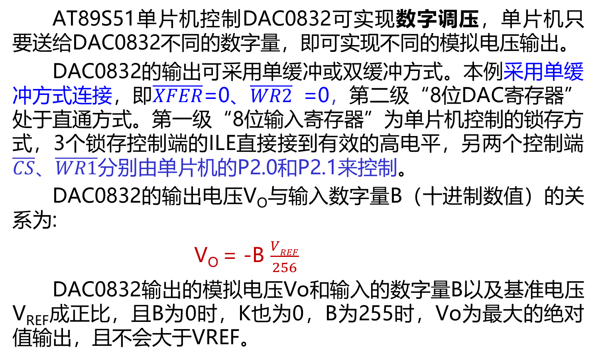
3. 单片机扩展DAC0832的程控电压源实例
AT89S51单片机控制DAC0832可实现数字调压，单片机只要送给DAC0832不同的数字量，即可实现不同的模拟电压输出。
DAC0832的输出可采用单缓冲或双缓冲方式。本例采用单缓冲方式连接，即$\overline{XFER}$=0、$\overline{WR2}$ =0，第二级“8位DAC寄存器”处于直通方式。第一级“8位输入寄存器”为单片机控制的锁存方式，3个锁存控制端的ILE直接接到有效的高电平，另两个控制端$\overline{CS}$、$\overline{WR1}$分别由单片机的P2.0和P2.1来控制。
DAC0832的输出电压V_{O}与输入数字量B（十进制数值）的关系为:
V_{O} = -B $\frac{VREF}{256}$
DAC0832输出的模拟电压Vo和输入的数字量B以及基准电压V_{REF}成正比，且B为0时，K也为0，B为255时，Vo为最大的绝对值输出，且不会大于VREF。

Slide 60
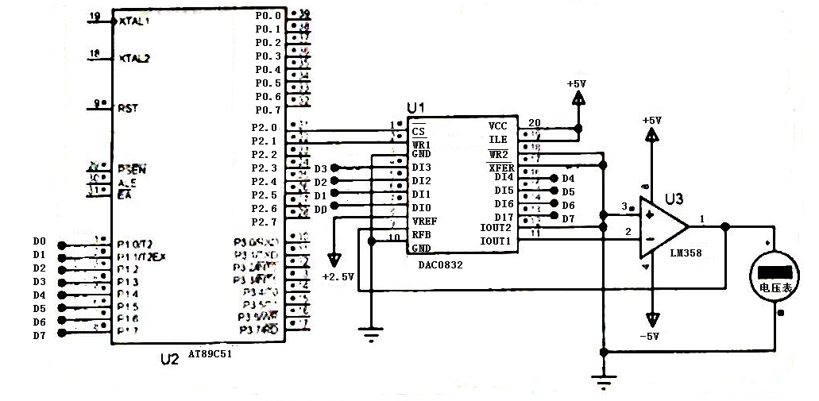
例 ：单片机与DAC0832单缓冲方式接口电路如图所示
1
1
2

Slide 61
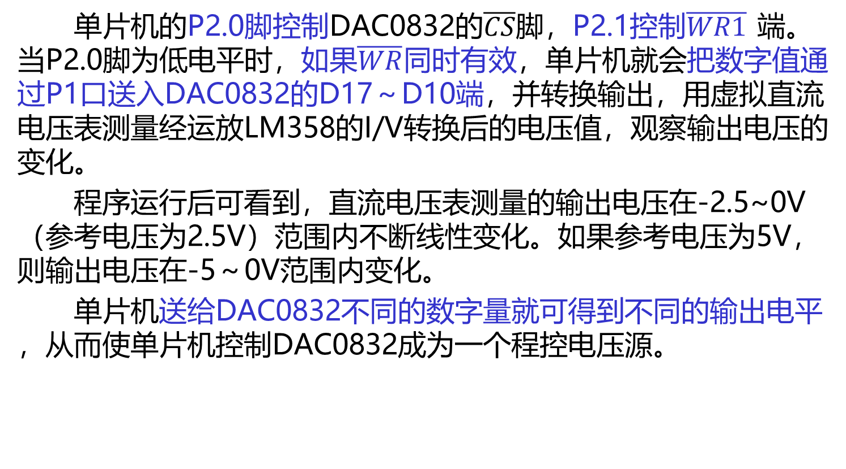
单片机的P2.0脚控制DAC0832的$\overline{CS}$脚，P2.1控制$\overline{WR1}$ 端。当P2.0脚为低电平时，如果$\overline{WR}$同时有效，单片机就会把数字值通过P1口送入DAC0832的D17～D10端，并转换输出，用虚拟直流电压表测量经运放LM358的I/V转换后的电压值，观察输出电压的变化。
程序运行后可看到，直流电压表测量的输出电压在-2.5~0V（参考电压为2.5V）范围内不断线性变化。如果参考电压为5V，则输出电压在-5～0V范围内变化。
单片机送给DAC0832不同的数字量就可得到不同的输出电平，从而使单片机控制DAC0832成为一个程控电压源。

Slide 62
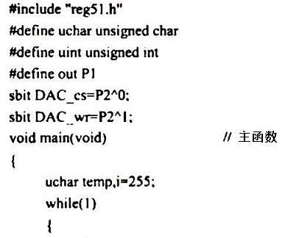
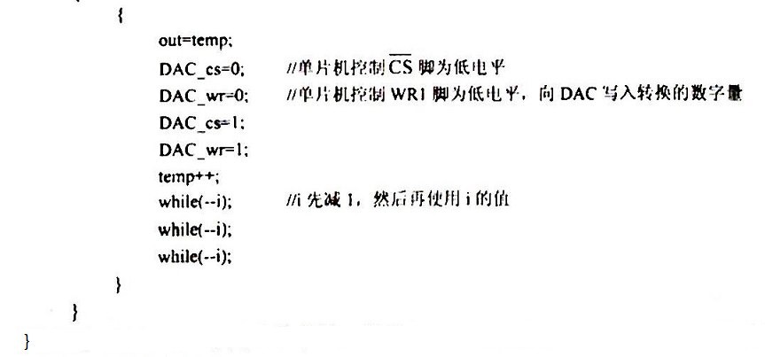
参考程序
//关闭通道
//准备下一个初值

Slide 63
第4章 单片机的外设接口与应用
4.1
LED显示器接口技术
4.2
按键、键盘接口技术
4.3
系统I/O接口扩展技术
4.4
LCD显示器接口技术
4.5
D/A转换器接口技术
4.6
A/D转换器接口技术

Slide 64
4.6 A/D转换器接口技术
模拟量 输入U_{X}
A/D
转换器
D7
:
D0
数字量
输出
基准电压U_{R}
将模拟信号转换为数字信号的器件称之为A/D转换器。
1. 分类
按分辨率：8位、10位、12位、14位、16位、24位、3位半、4位半等；
按工作原理：逐次比较型、并行型、Σ－Δ型、双积分型
按转换速度：慢速、中速、高速、超高速
按输出接口：并行接口、串行接口

Slide 65
2. A/D转换器的主要技术指标
A/D转换器主要的几项技术指标如下：
① 分辨率
ADC的分辨率定义为ADC所能分辨的输入模拟量的最小变化量。分辨率常以ADC输出的二进制或十进制数的位数表示。如输出为12位二进制数，分辨率为 : 1/2¹²=1/4096
② 转换速度
A/D转换器的转换速度常用转换时间或转换速率描述。转换时间指完成一次A/D转换所需要的时间。转换速率是转换时间的倒数，一般指在1秒内可以完成的转换次数。转换速率越高越好。

Slide 66
③ 转换误差
由于有限位数数字量对模拟量进行量化而引起的误差。表示实际输出的数字量与理论上应该输出的数字量之间的差别，一般以相对误差的形式给出，并以最低有效位的倍数表示。例如转换误差<±1/2LSB，表示实际输出的数字量与理论应得到的输出数字量之间的误差小于最低有效位的半个字。
④ 满量程输入范围
满量程输入范围是指ADC输出从零变到最大值时对应的模拟输入信号的变化范围。例如某12位ADC输出000H时对应输入电压为0V，输出FFFH时对应输入电压为5V，则其满量程输入范围是0～5V。

Slide 67
3. 逐次逼近型A/D转换器
逐次逼近型A/D转换器是将输入模拟电压与不同的基准电压多次比较，比较时从DAC输入数字量的高位到低位逐次进行，依次确定各位数码的“0”、“1”状态，使转换所得的数字量在数值上逐次逼近输入模拟量的对应值。
（1）组成结构
包括如下几部分：
逐次近似寄存器
D/A转换器
比较器
控制电路

Slide 68
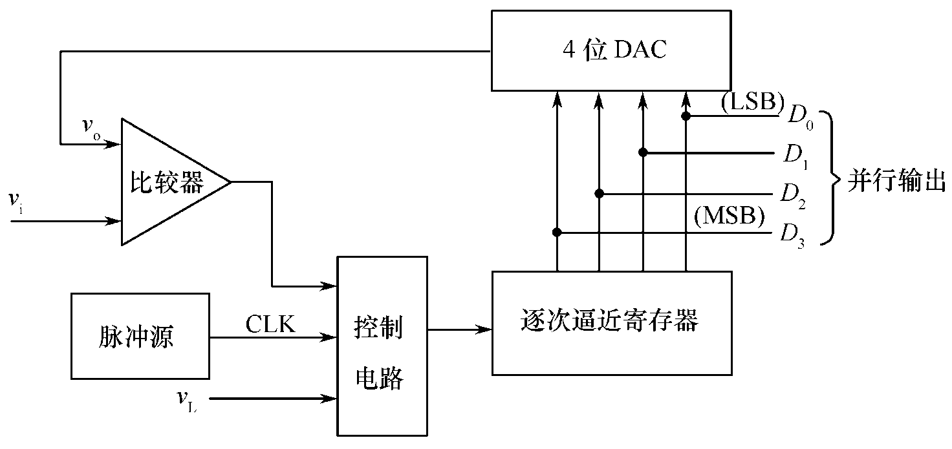
（2）4位逐次逼近型A/D转换器原理
组成结构如图所示。
例：四位ADC的输入电压范围0-5伏 ，V_{REF}=5V，V_{i}=3.44V, ADC对应的输出值为多少？
二进制码
1

Slide 69
逐次逼近型A/D转换器转换过程：
转换开始前逐次逼近寄存器输出清零，4位DAC输出V₀=0V,转换控制信号V_{L}=1时开始转换。
在CLK第一个时钟作用下，控制逐次逼近寄存器最高位输出为1，其余位输出0，即逐次逼近寄存器输出1000。经D/A转换器转换为与之对应的模拟电压V₀=2.5V，送入比较器与模拟输入信号V_{i}进行比较。由于V_{i}=3.44V>V₀=2.5V,说明数字量1000不够大，高位1保留。
第二个时钟作用下，按同样的方法将次高位置1，使寄存器输出1100,DAC输出模拟电压V₀=3.75V，故V_{i}=3.44V<V₀=3.75V，寄存器的次高位输出改为0，即为1000。
第三个时钟后，寄存器输出1010，DAC输出V₀=3.125V， V_{i}=3.44V>V₀=3.125V,寄存器数值保留。
第四个时钟后，寄存器输出1011，DAC输出V₀=3.4375V， V_{i}=3.44V>V₀=3.4375V,寄存器数值保留,所以ADC输出为1011。
逐次逼近型A/D转换器的转换时间取决于输出数字位数n和时钟频率，位数越多，时钟频率越低，转换所需要的时间越长。

Slide 70
4 A/D与微处理器的接口应用
1）A/D转换器与微处理器相连应考虑的问题
数据输出线的连接，输出方式主要分为并行和串行两种；
A/D转换的启动信号的连接；
转换结束信号的处理方式；
时钟的提供；
参考电压的接法。
2）判断A/D转换器是否结束A/D转换的控制方式
① 程序查询方式
该方法简单、可靠，但查询占用CPU时间，效率较低。
② 延时等待方式
该法简单、不占用查询端口，但占用CPU时间，效率较低，适合微处理器处理任务少的情况。
③ 中断方式
微控制器可以和A/D转换器并行工作，提高了效率。

Slide 71
3）并行输出ADC与微处理器接口实例
ADC0809是美国国家半导体公司（National Semiconductor）生产的廉价8路8位逐次比较式ADC，28脚封装，输出带三态锁存器，
（A）主要性能指标如下：
①分辨率为8位。
②总的非调整误差为±1LSB。
③转换时间为100μs（时钟频率为640Hz）。
④具有锁存控制功能的8路模拟开关，能对8路模拟电压信号进行转换。
⑤输出电平与TTL电平兼容。
⑥单电源+5V供电。基准电压由外部提供，典型值为+5 V，此时允许模拟量输入范围为0~5V。功耗为10mW

Slide 72
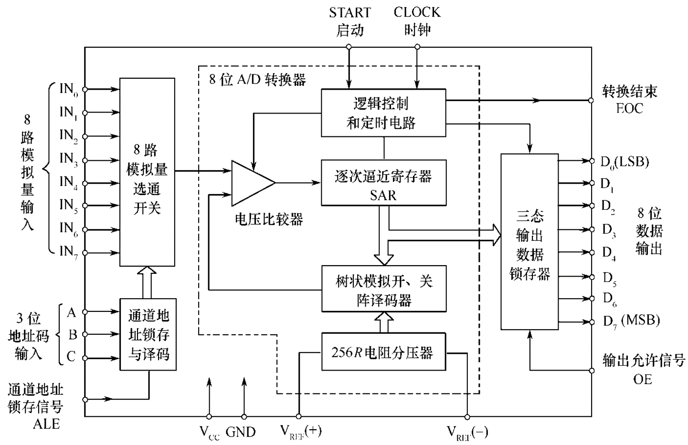
（B）ADC0809内部结构，如图所示。
下跳沿
1
1
上升沿

Slide 73
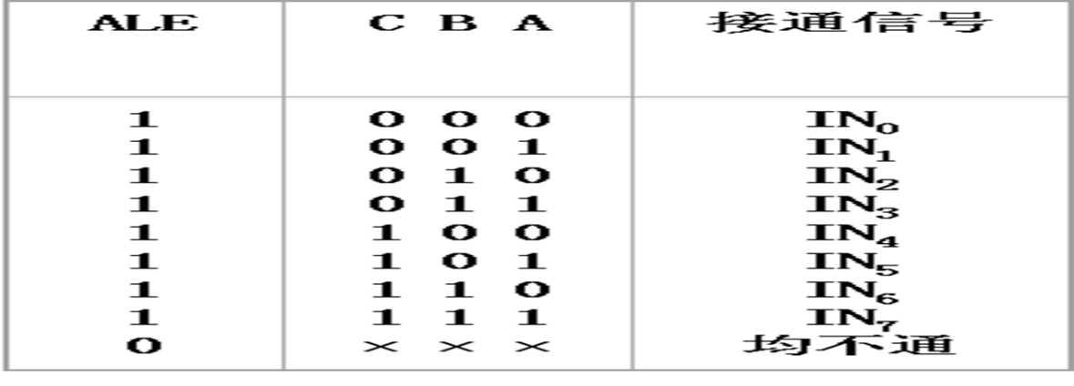
★ALE为通道地址锁存信号，上升沿将地址信息送入地址锁存器；
★IN0～IN7为8路模拟量输入通道，
地址码C、B、A选择其一进入图中虚线框内的A/D转换部分进行转换，地址选择信号和通道号的关系如表所示。
★START为启动信号，正脉冲有效，上升沿将所
有内部寄存器清0，下降沿启动A/D转换。
★EOC为转换结束标志，EOC=0时表示正在转换，
EOC=1时表示一次转换结束。
★OE为输出允许信号，当OE输入高电平时，选通三态输出数据锁存器，A/D转换结果可从8位输数字量D7～D0读出。
★CLOCK为外部时钟输入信号，时钟频率决定了转换速率，当时钟频率取640kHz时，转换一次约需100μS。

Slide 74
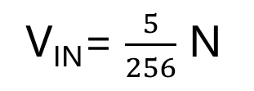
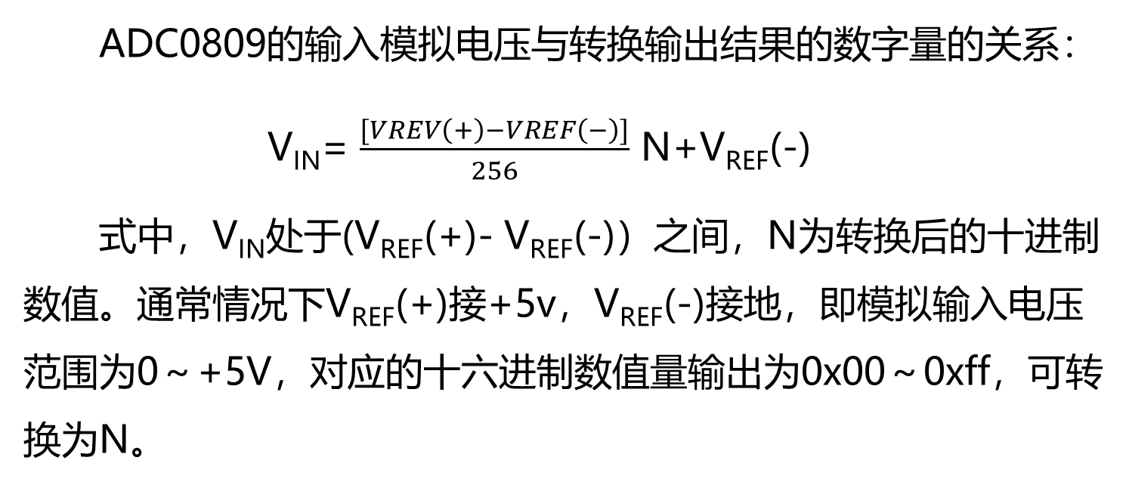
（C）输入模拟电压与输出数字量的关系
ADC0809的输入模拟电压与转换输出结果的数字量的关系：
V_{IN}= $\frac{[VREV\left(+\right)−VREF\left(−\right)]}{256}$ N+V_{REF}(-)
式中，V_{IN}处于(V_{REF}(+)- V_{REF}(-)）之间，N为转换后的十进制数值。通常情况下V_{REF}(+)接+5v，V_{REF}(-)接地，即模拟输入电压范围为0～+5V，对应的十六进制数值量输出为0x00～0xff，可转换为N。
V_{IN}= $\frac{5}{256}$ N

Slide 75
（D）ADC0809的转换工作原理
单片机控制ADC0809进行A/D的转换过程如下：
首先由加到C、B、A上的编码决定选择ADC0809的某一路模拟输入通道，同时产生高电平加到ADC0809的START引脚，开始对选中通道转换。
当转换结束时，ADC0809发出转换结束EOC（高电平）信号。当单片机读取转换结果时，需控制OE端为高电平，把转换完毕的数字量读入单片机内。
单片机读取A/D转换结果可采用查询方式和中断方式：
①查询方式。检测EOC脚是否变为高电平，如为高电平则说明转换结束，然后单片机读入转换结果。
②中断方式。单片机启动ADC转换后，可执行其他程序。ADC0809转换结束后EOC变为高电平，通过反相器向单片机发出中断请求信号。单片机响应后进入中断服务程序，读取转换完的数值。很明显，采用中断方式效率高。

Slide 76
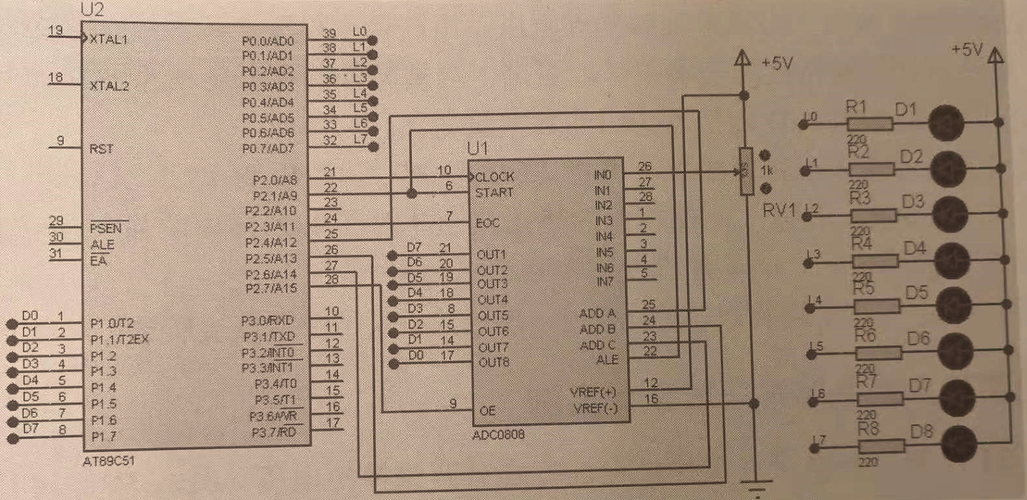
（E） 单片机控制ADC0809（或ADC0808）设计实例
例：采用查询方式控制进行A/D转换，原理电路见图。

Slide 77
输入的模拟电压可通过调节电位器RV1来实现，ADC 0809将输入的模拟电压转换成二进制数字，并通过Pl口的输出来控制发光二极管的亮与灭，显示转换结果的二进制数字量。
ADC0809转换一次约需100ms，本例使用P2.3来查询EOC脚的电平，判断A/D转换是否结束。如果EOC脚为高电平，说明A/D转换结束，单片机从P1口读入转换二进制的结果，然后把结果从P0口输出给8个发光二扳管，发光二极管被点亮的位，对应转换结果0。
如果采中断方式读取转换结果，可将EOC引脚与P2.3引脚断开，接反相器（例如74LS04）的输入，反相器的输出接单片机的外部中断请求输入端（INTO或INTI脚），从而在转换结束时，向单片机发出中断请求信号。
读着可将自行编写采用中断方式来读取A/D转换结果。
https://www.bilibili.com/video/BV1Pv411C7wW/?spm_id_from=333.788.recommend_more_video.0

Slide 78
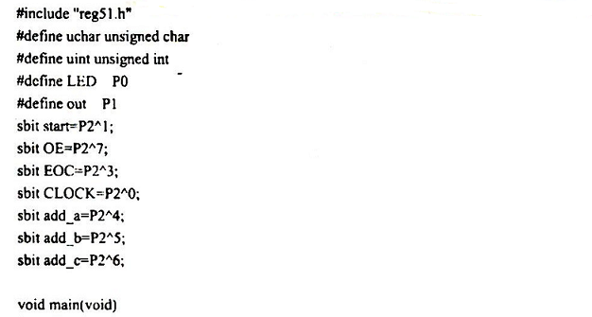
采用查询方式读取结果参考程序如下：

Slide 79
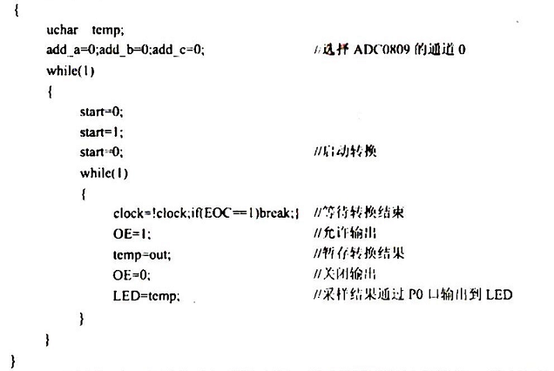
//上升沿送地址、清零

Slide 80
第4章自查作业
一、名词解释：独立编址方式、统一编址方式、逐次逼近型A/D转换器
二、综合题
1．七段LED显示器有动态和静态两种显示方式，简述其原理及相应特点。
2．LCD显示器按显示方式可以分为哪三类？简述它们的显示特点。
3．简述访问矩阵键盘的工作方式及特点。
4. 用并行口扩展一个有32只按键的行列式键盘，最少需要多少根I/O线？
5. 采用地址线全译码方式扩展一个32kB的片外ROM时，除控制信号外，还需要多少根I/O地址线？
6. 程序计数器PC的值是哪条指令的地址？MCS-51单片机的PC为16位，因此其寻址范围为多少KB？
7．某四位逐次逼近ADC的输入电压范围0-5伏 ，VREF=5V，输入模拟信号Vi=3.55V时, ADC对应的输出值为多少？转换误差为多少伏？
8．什么是逐次逼近型A/D转换器？判断A/D转换是否结束可采用几种方式？简述其各自特点。
9．对5V电压进行A/D采样，若要求对电压的最小分辩率为5mv，则最少应该采用多少位A/D转换器？
10. DAC0832是一个8位数模转换芯片，基于控制引脚的不同接线方式，它可以采用哪三种工作方式？

Slide 81

11. 51单片机P1.4~P1.7接4个开关S0~S4,P1.0~P1.3接4个发光二极管LED0～LED3。编写程序，将P1.4~P1.7的开关状态反映在P1.0~P1.3引脚控制的4个发光二极管上，开关闭合，对应的发光管亮。电路连接图如下图所示。
12. 设计MCS-51单片机与4X4矩阵键盘的接口电路，编写键盘读取的相关程序流程图或键盘扫描程序。

